Slide 1


Hilo
Aplicación móvil de seguimiento de lectura
Proyecto APT – Fase 2
Integrantes:
Dayana Hoyos Riascos
Yhonneider Vivas Molina
Profesor:
Jorge Guzmán

Slide 2


Problema detectado
Los lectores al momento de registrar sus actividades lo hacen a través de diversas aplicaciones y algunos otros no registran sus hábitos de lectura.
El 59,6% de los lectores no registra su progreso de lectura, lo que evidencia una falta de herramientas que motiven y faciliten la creación de este hábito.
Encuesta de validación – Google Form
Solución propuesta
Desarrollar una aplicación móvil llamada Hilo que ayude a registrar, visualizar, almacenar citas, compartir y descubrir nuevos libros sin dispersar el registro en varias herramientas.

Slide 3








Metodología
Sprint 1
Sprint 2
Sprint 3
Sprint 4
Sprint 5
Sprint 6
Cierre
Búsqueda y biblioteca
Autenticación y perfil
Seguimiento de lectura y calendario
Gestión de citas y OCR
Compartir y notificaciones
Inicio y descubrimiento
Ajustes finales
Tecnologías
Xcode
Supabase
Swift
Git
Kotlin
Android Studio
Google Books API

Slide 4
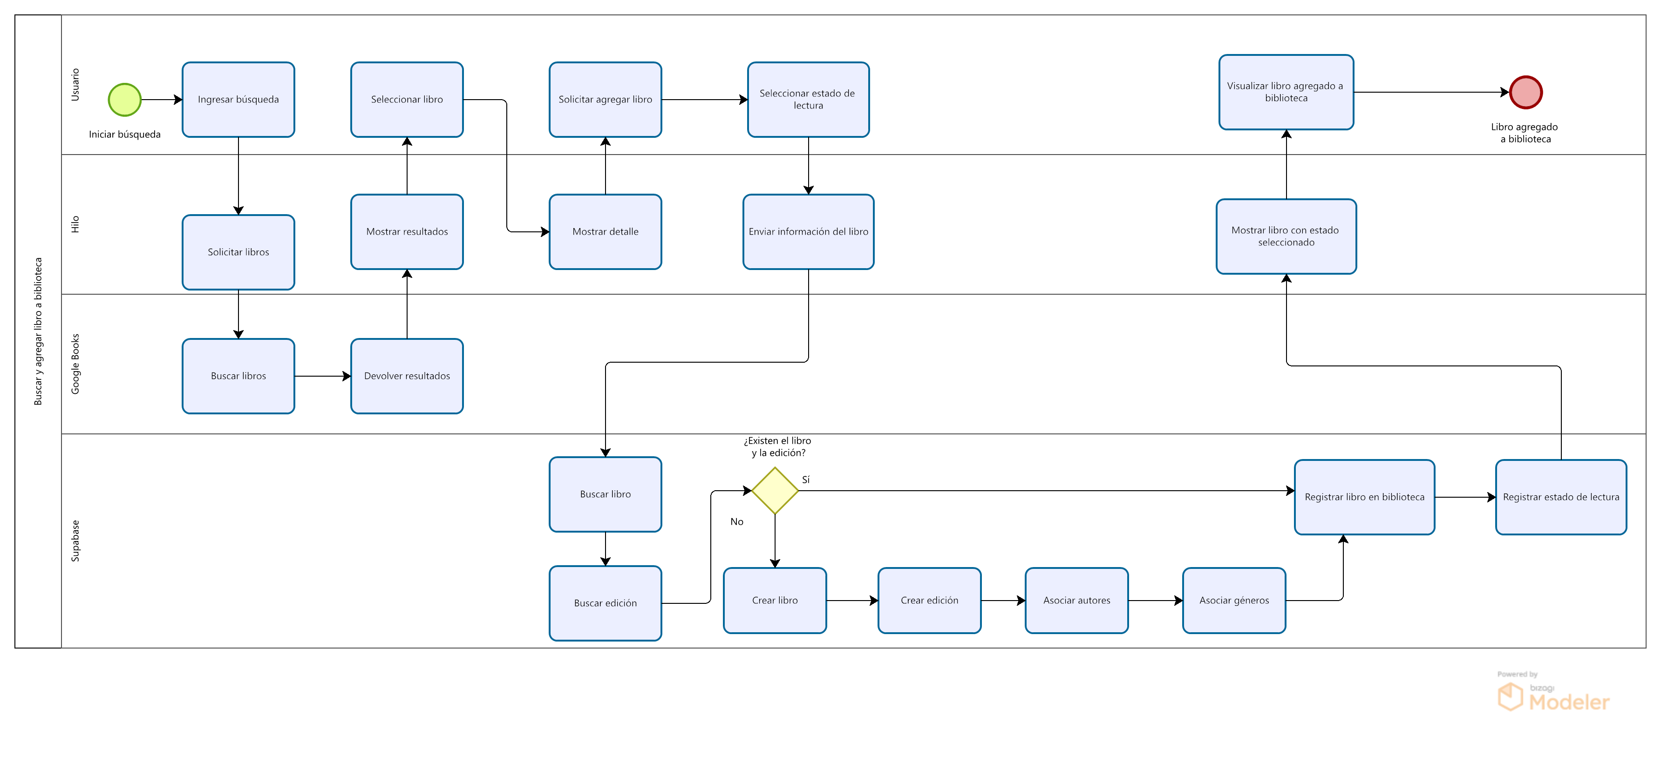
Buscar y agregar libro a biblioteca

Slide 5
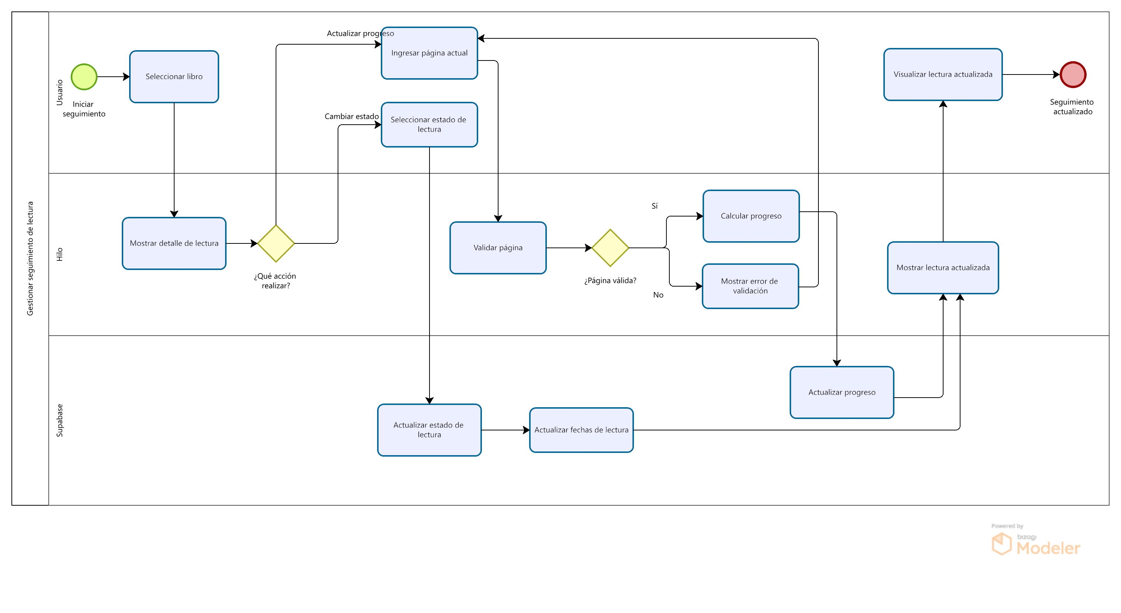
Gestionar seguimiento de lectura

Slide 6
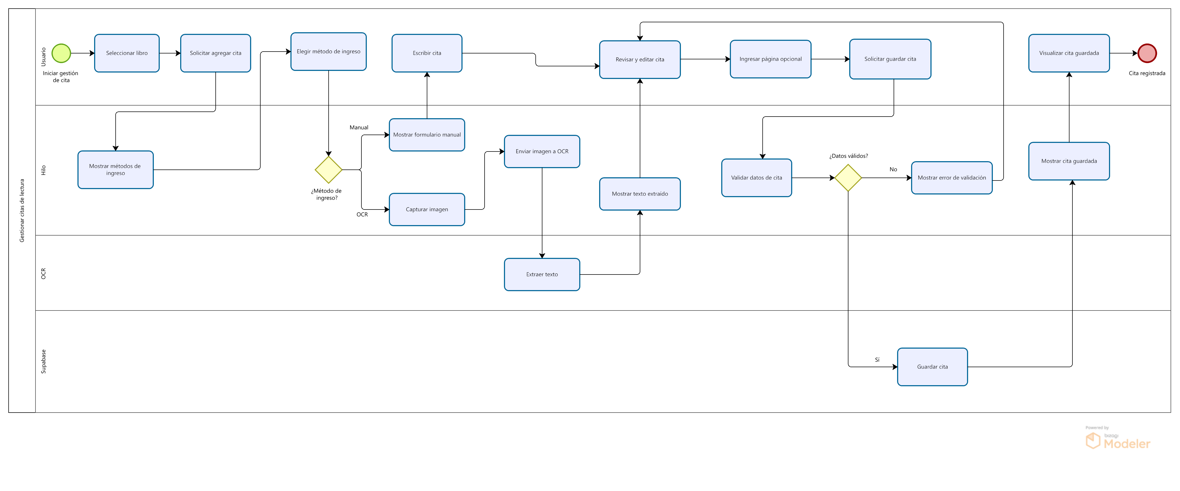
Gestionar citas de lectura

Slide 7
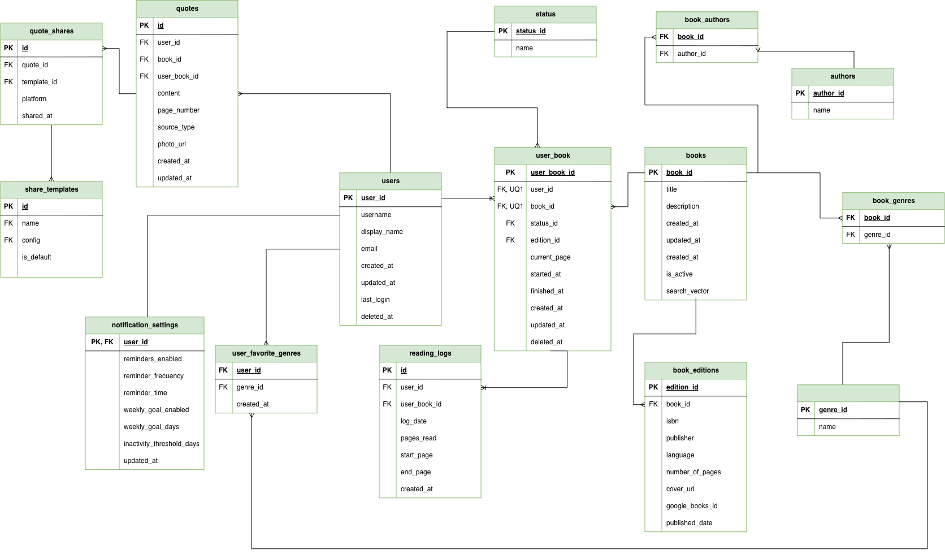
Modelo Entidad Relación

Slide 8
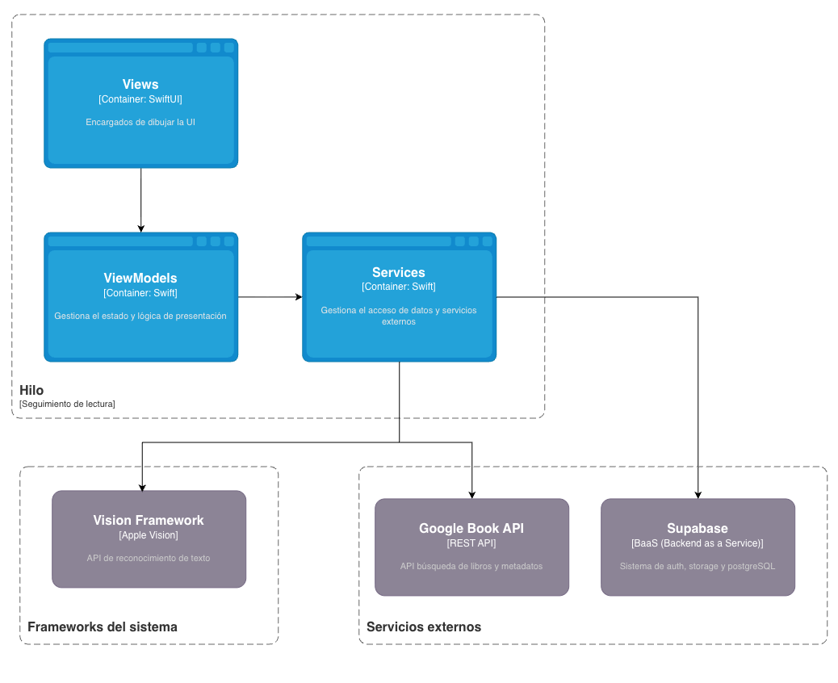
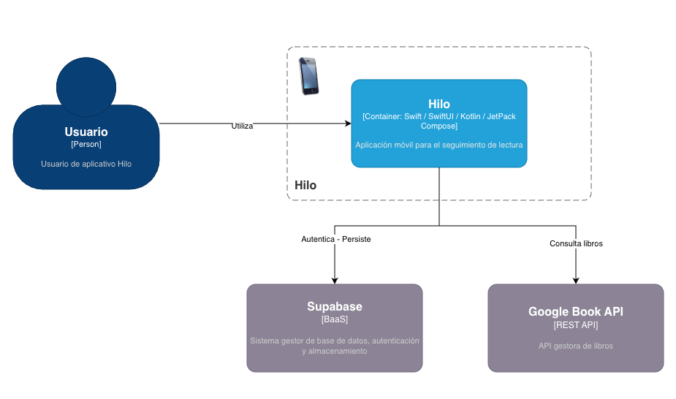
Diagramas de arquitectura y decisiones arquitectónicas
Diagrama general
Diagrama de componentes

Slide 9
Requerimientos no funcionales
Experiencia de usuario
Rendimiento
Seguridad de session
Integridad de datos
Internacionalización

Slide 10
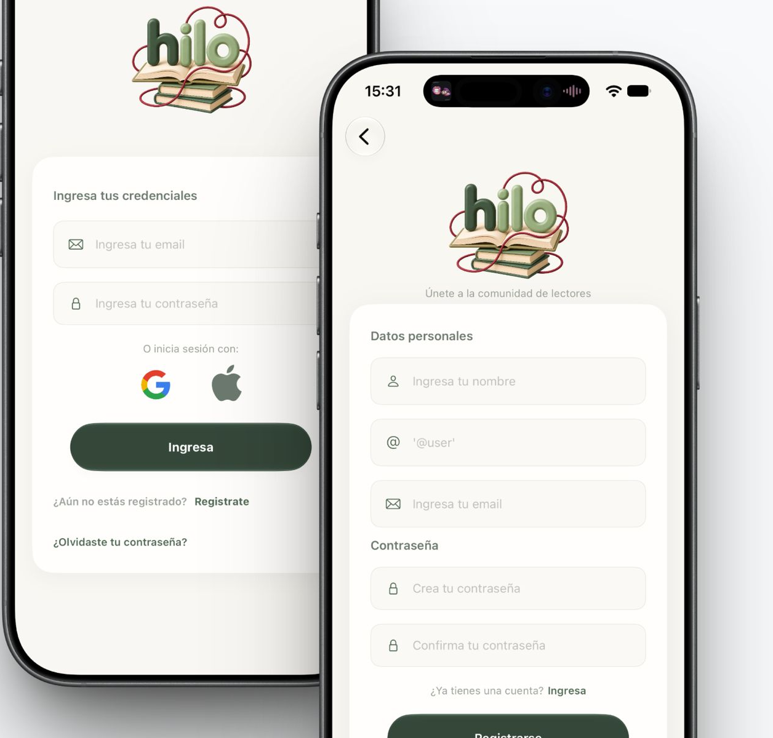
Funcionalidades
Sprint 1
Formulario de registro
Inicio de sesión

Slide 11
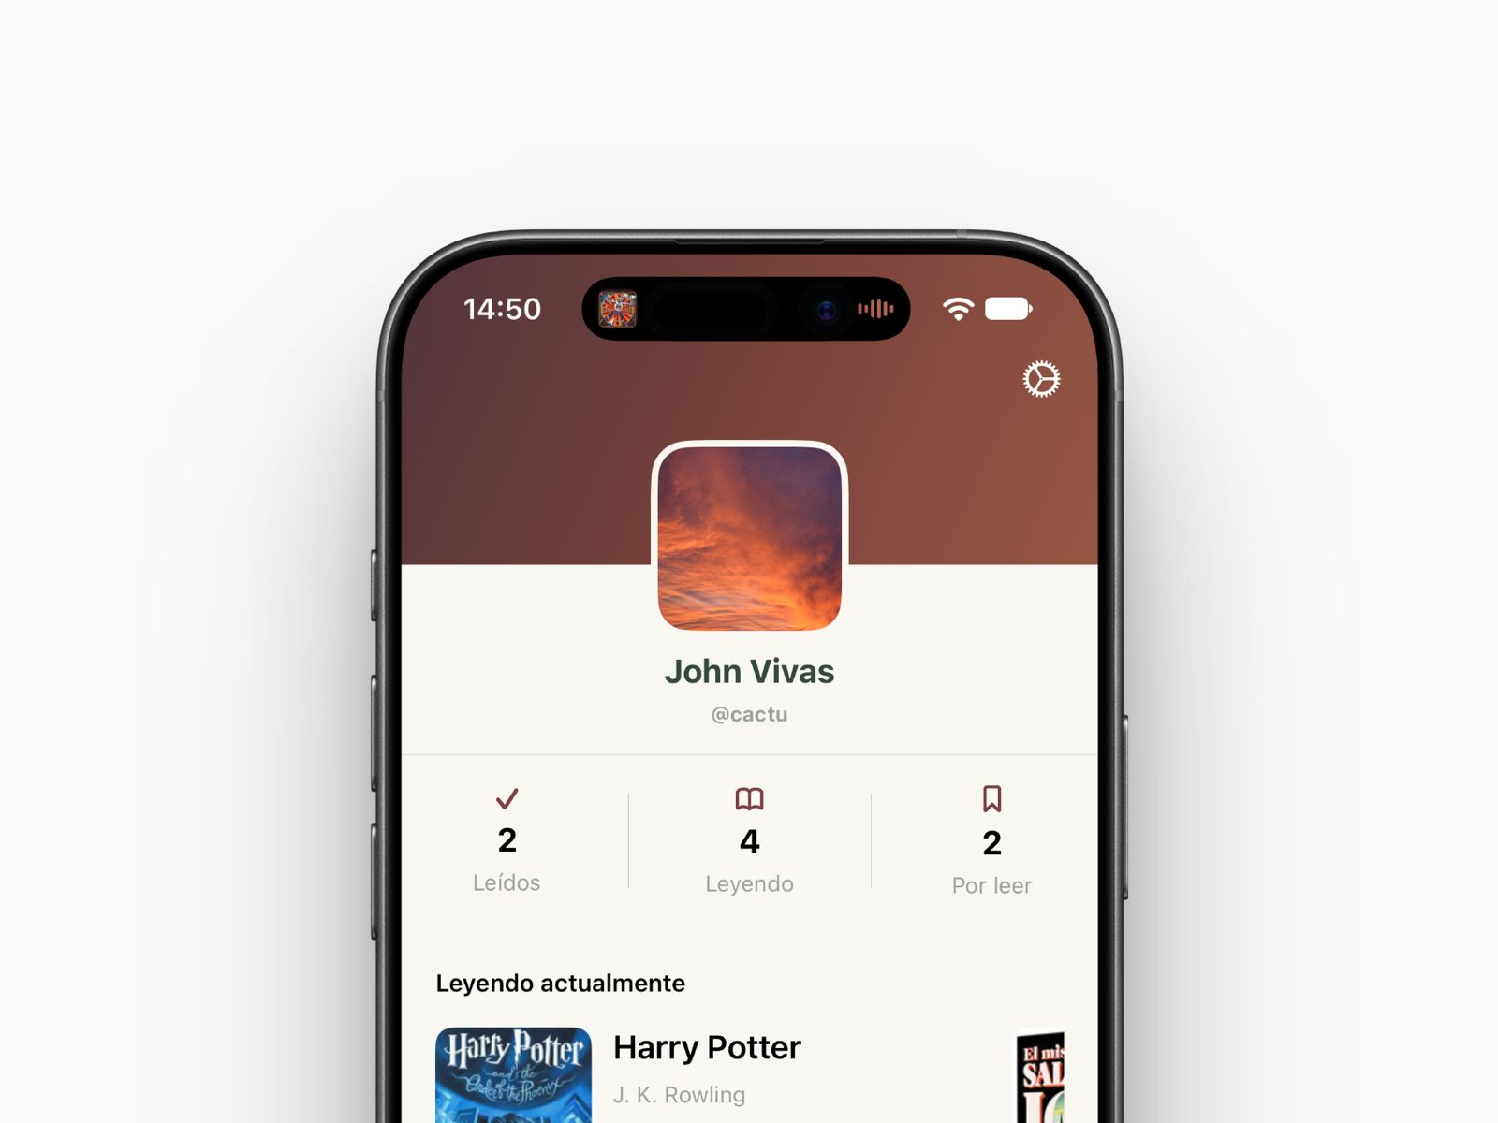
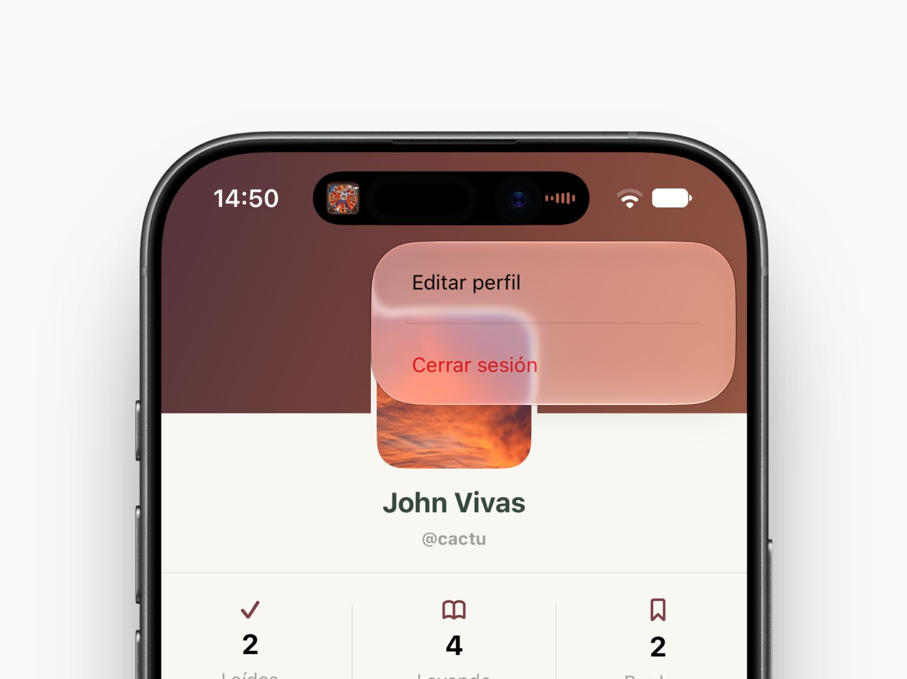
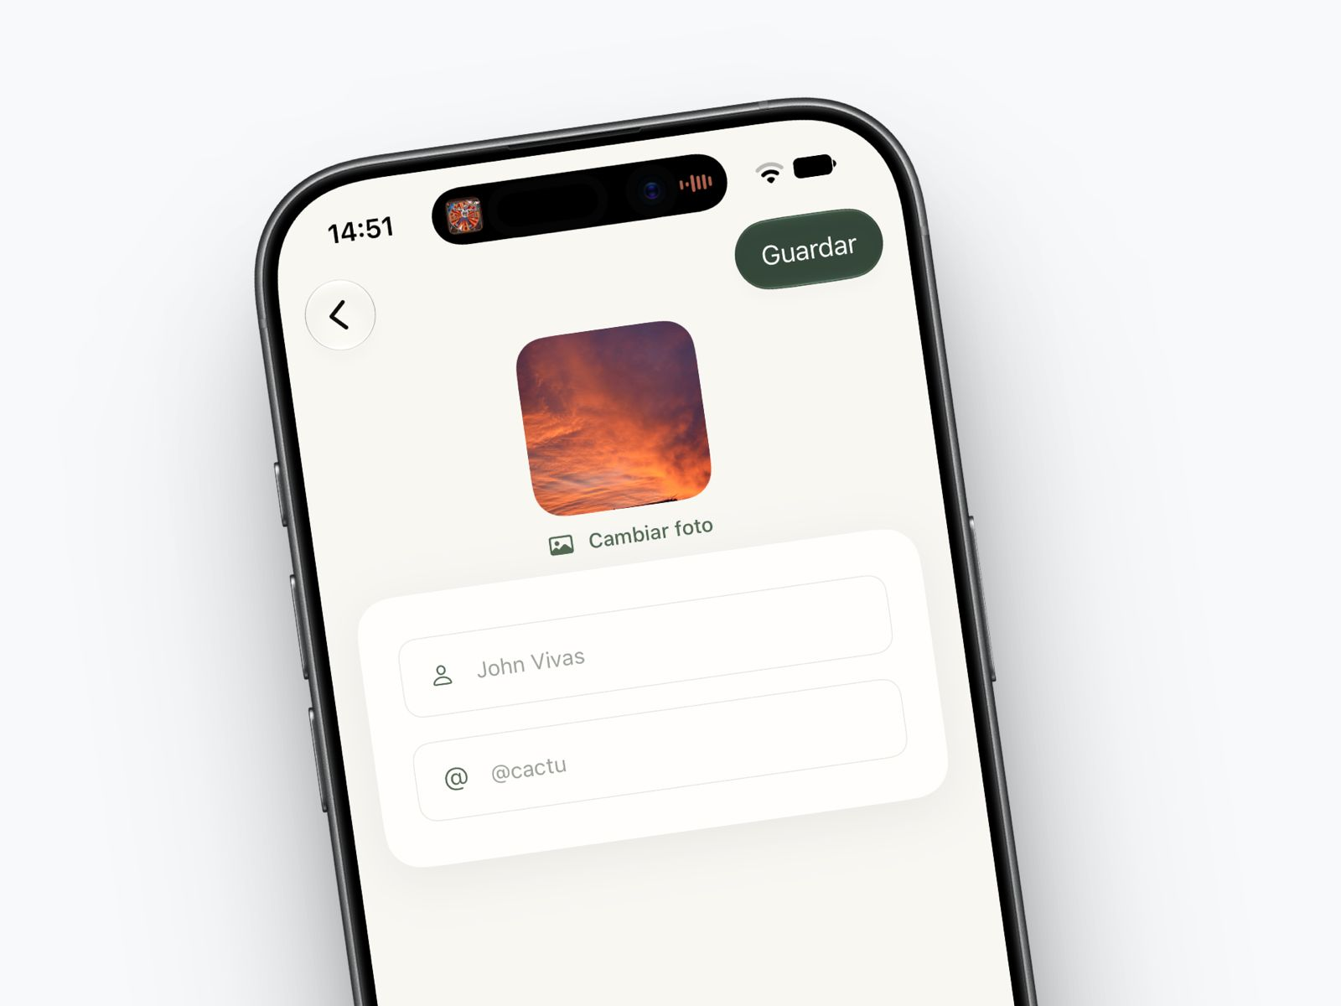
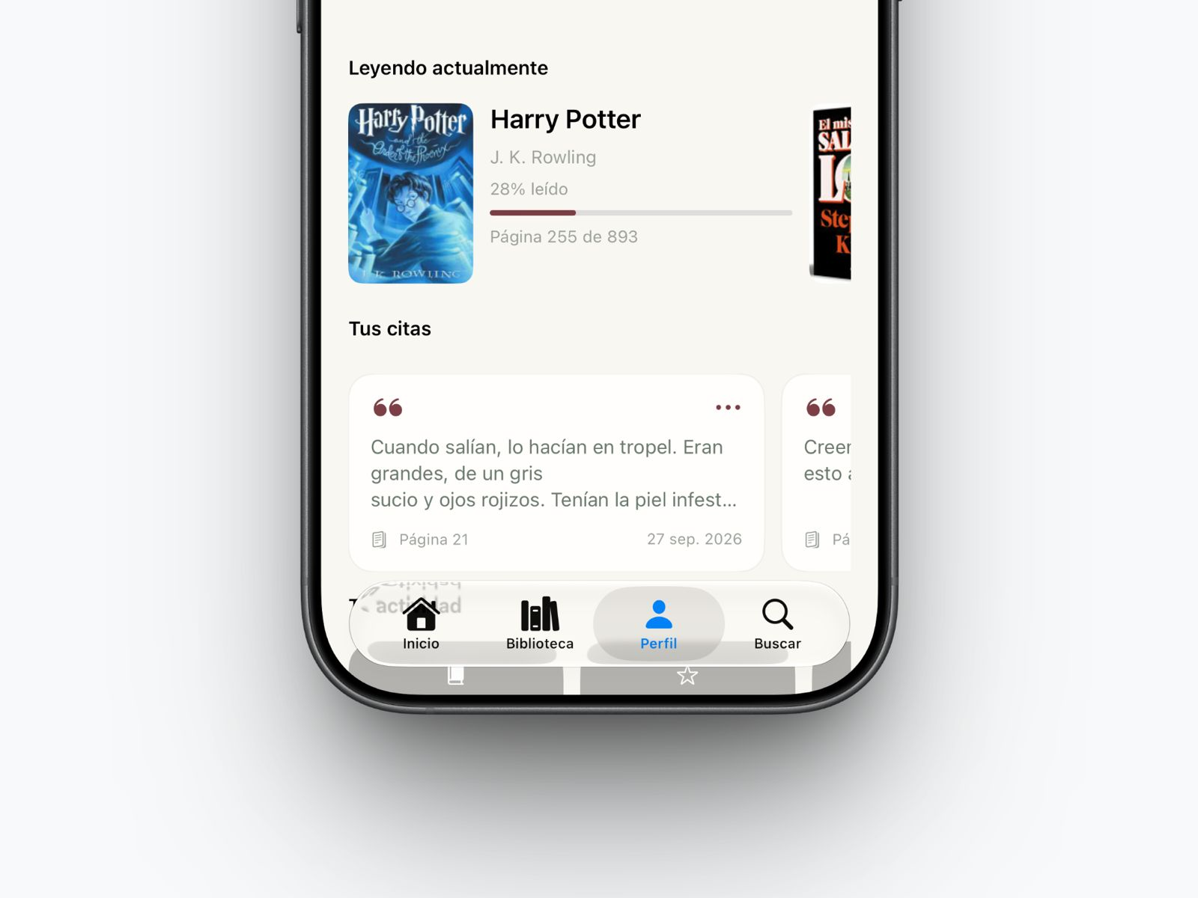
Funcionalidades
Sprint 1
Gestión de perfil
Cierre de sesión

Slide 12
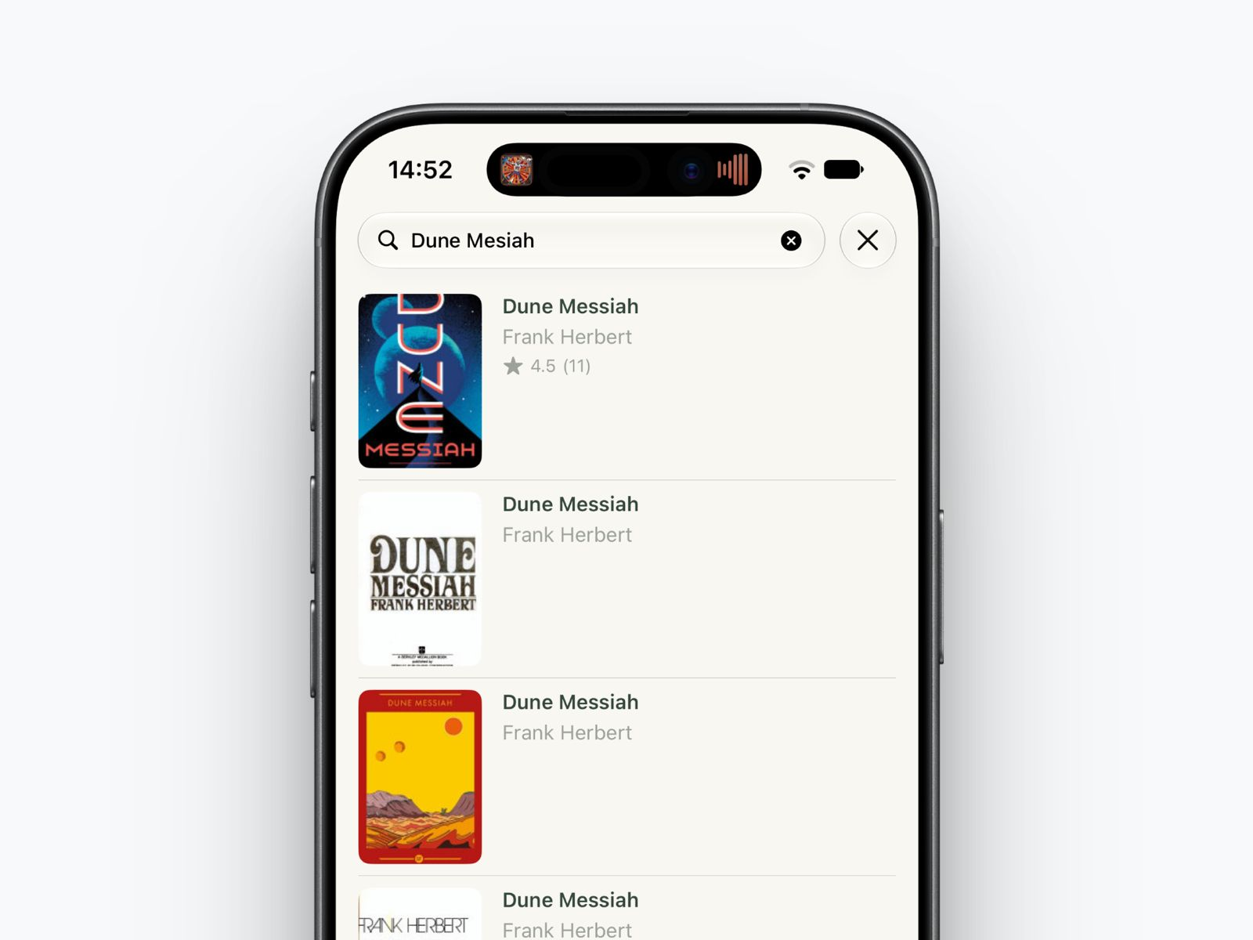
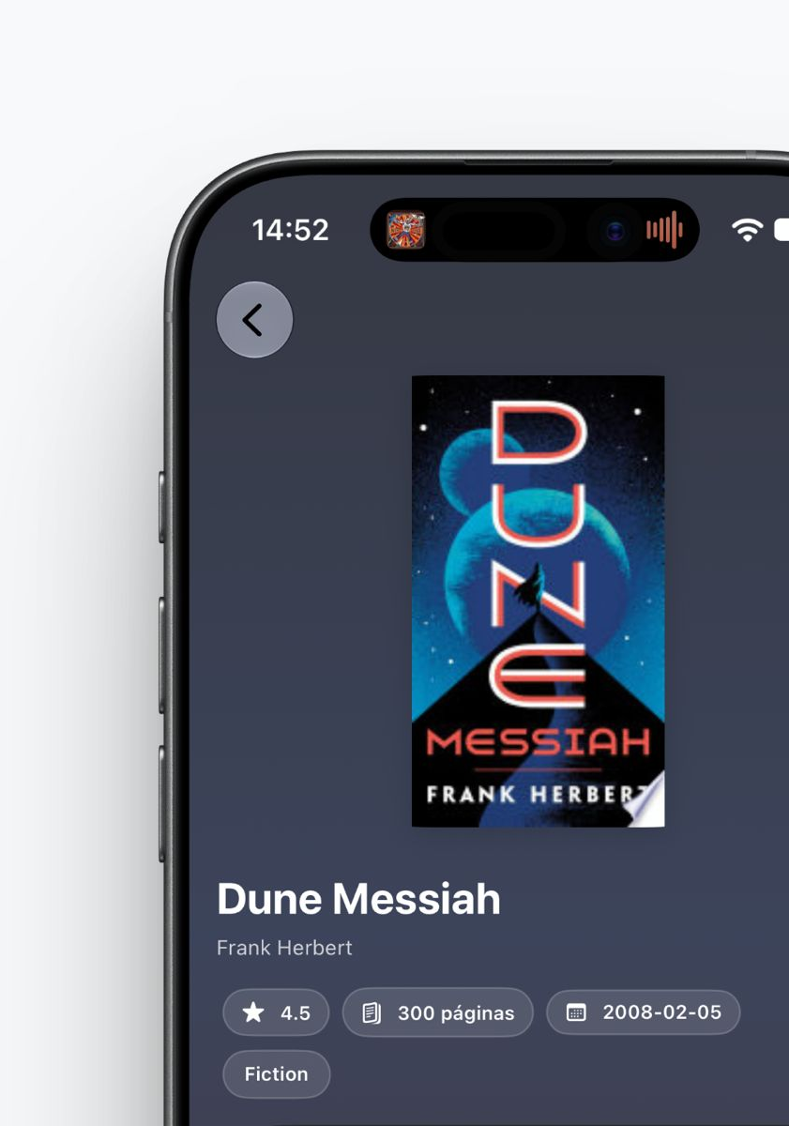
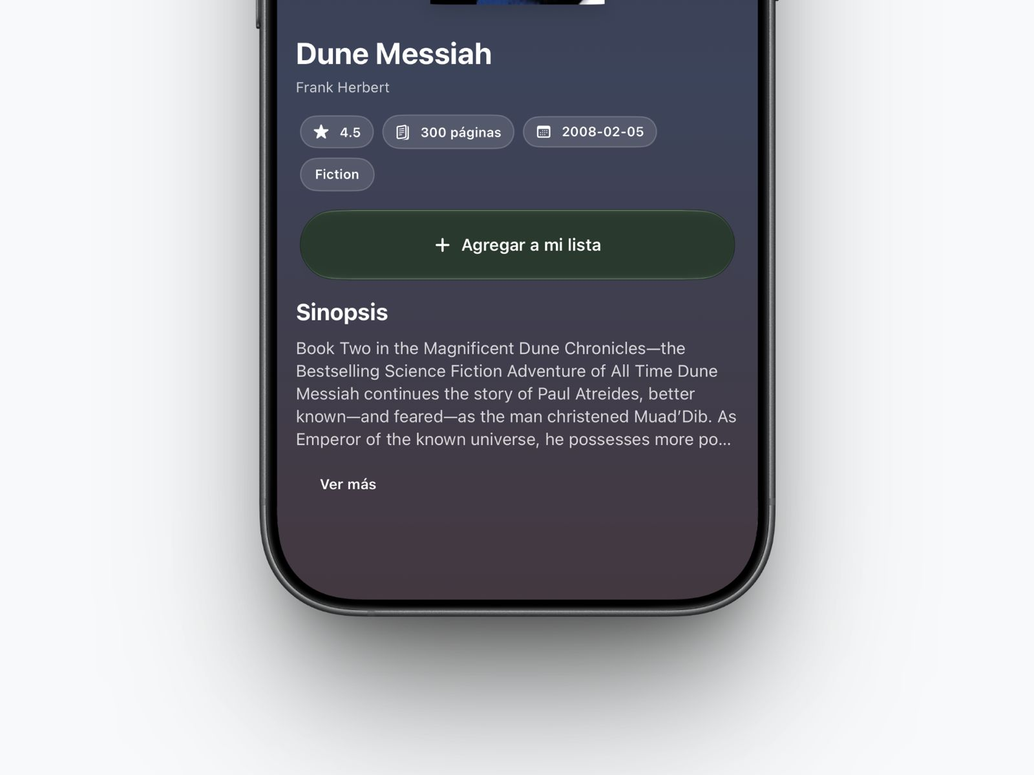
Funcionalidades
Sprint 2
Búsqueda y detalle del libro

Slide 13
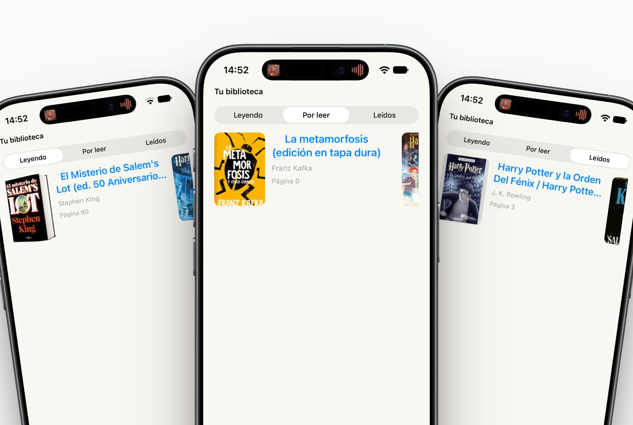
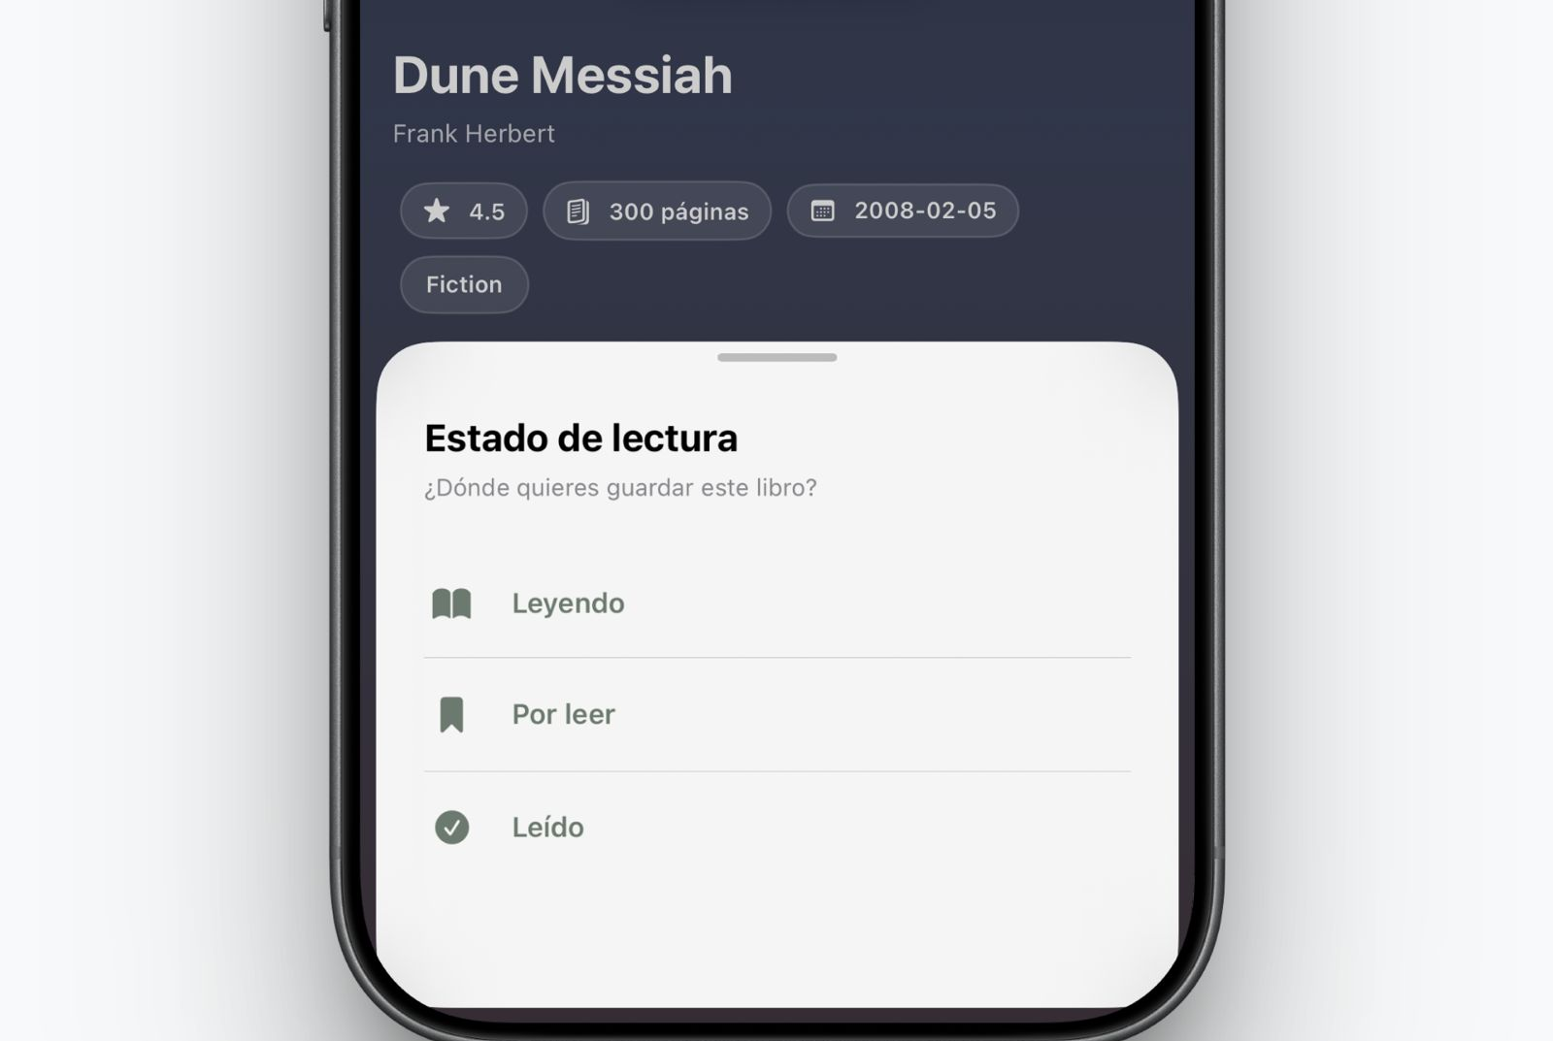
Funcionalidades
Sprint 2
Biblioteca

Slide 14
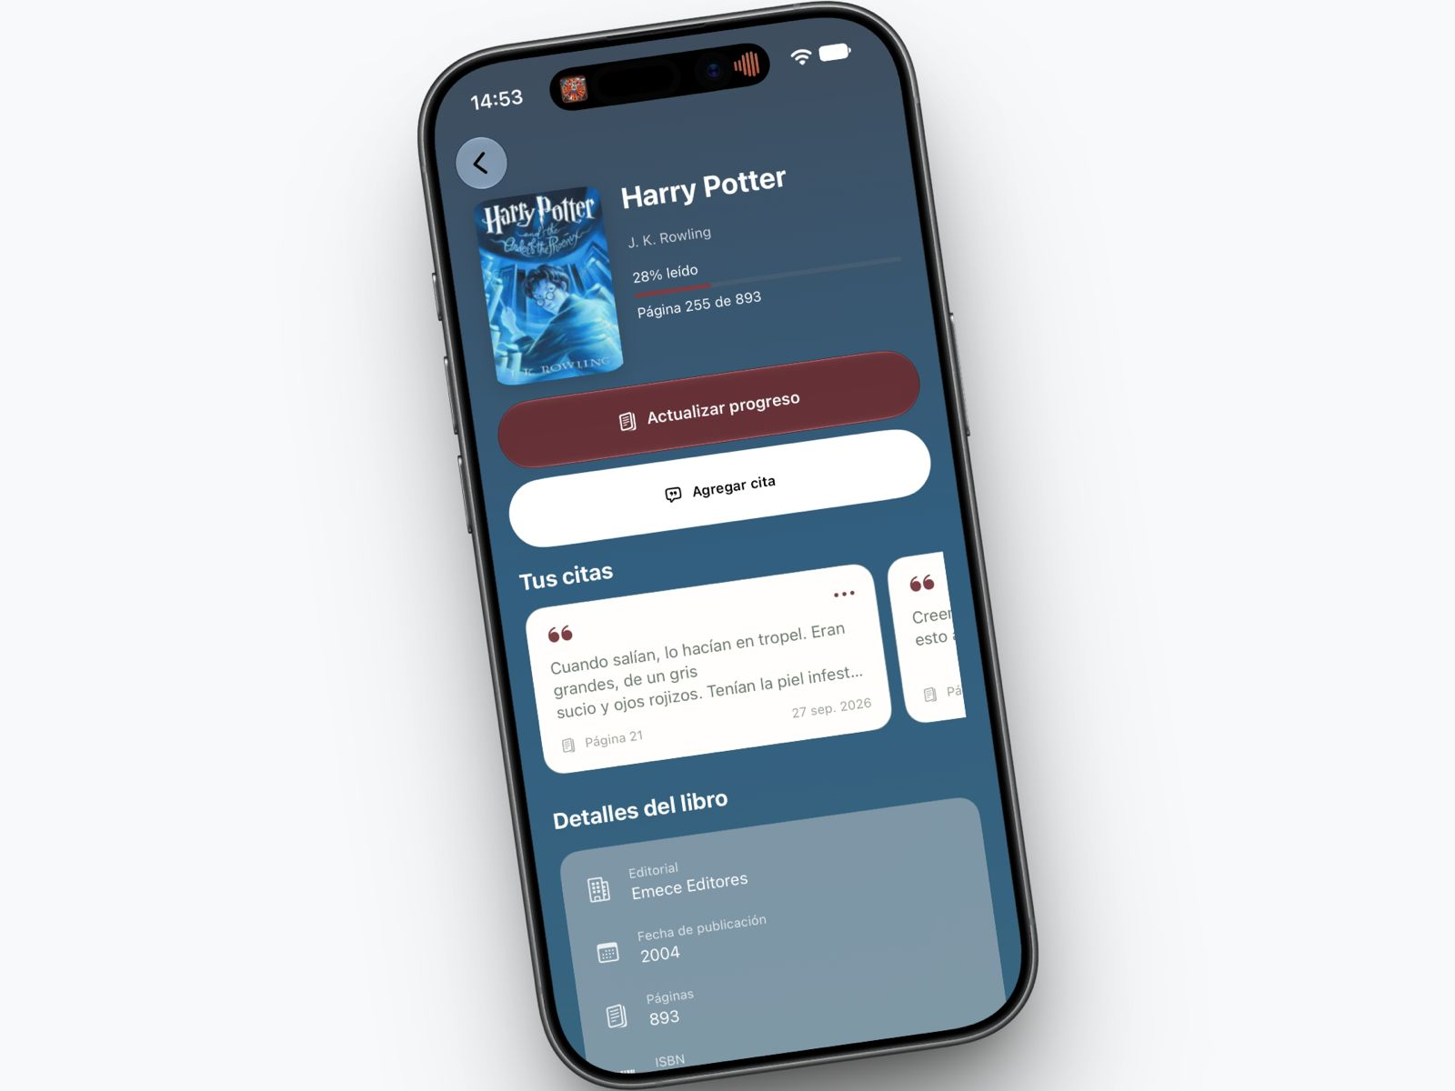
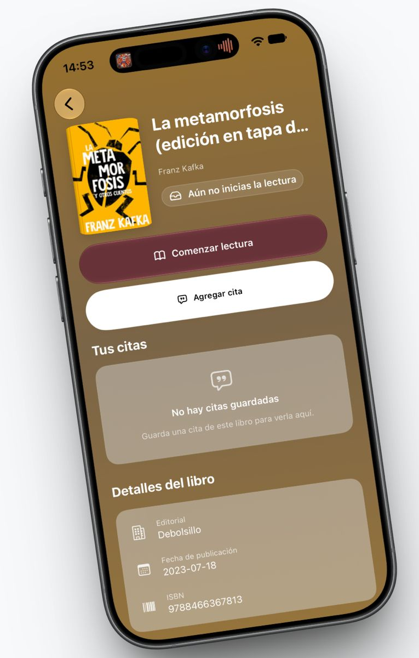
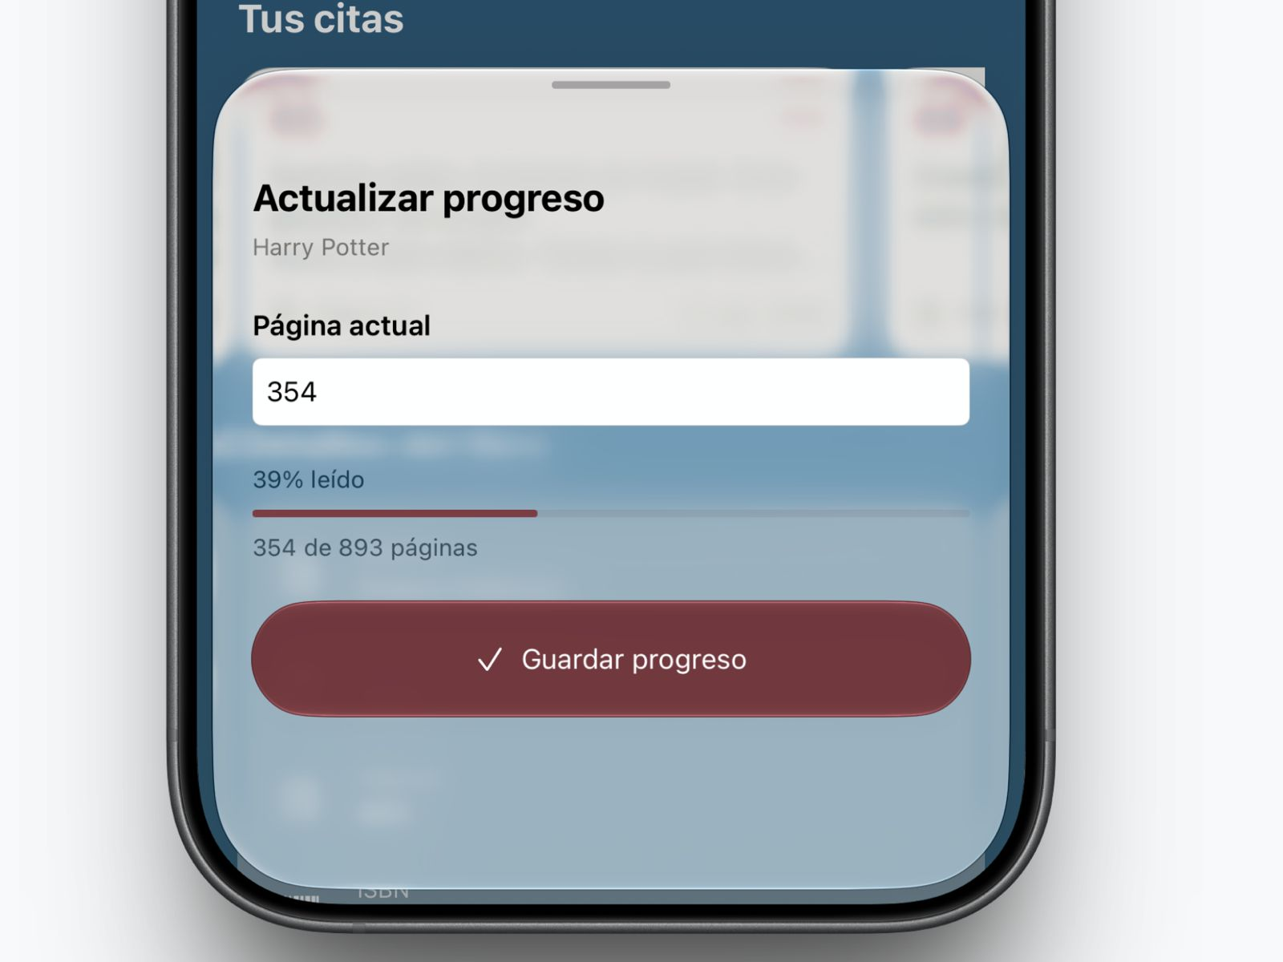
Funcionalidades
Sprint 3
Seguimiento de lectura

Slide 15
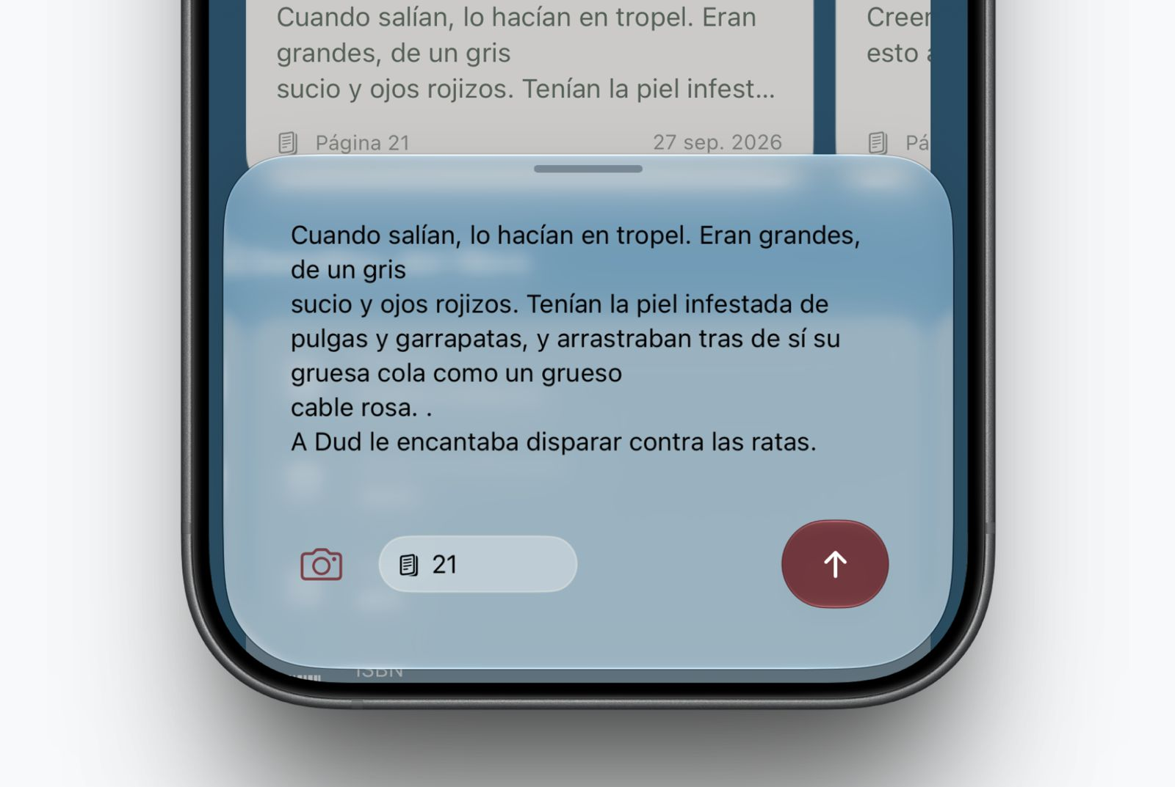
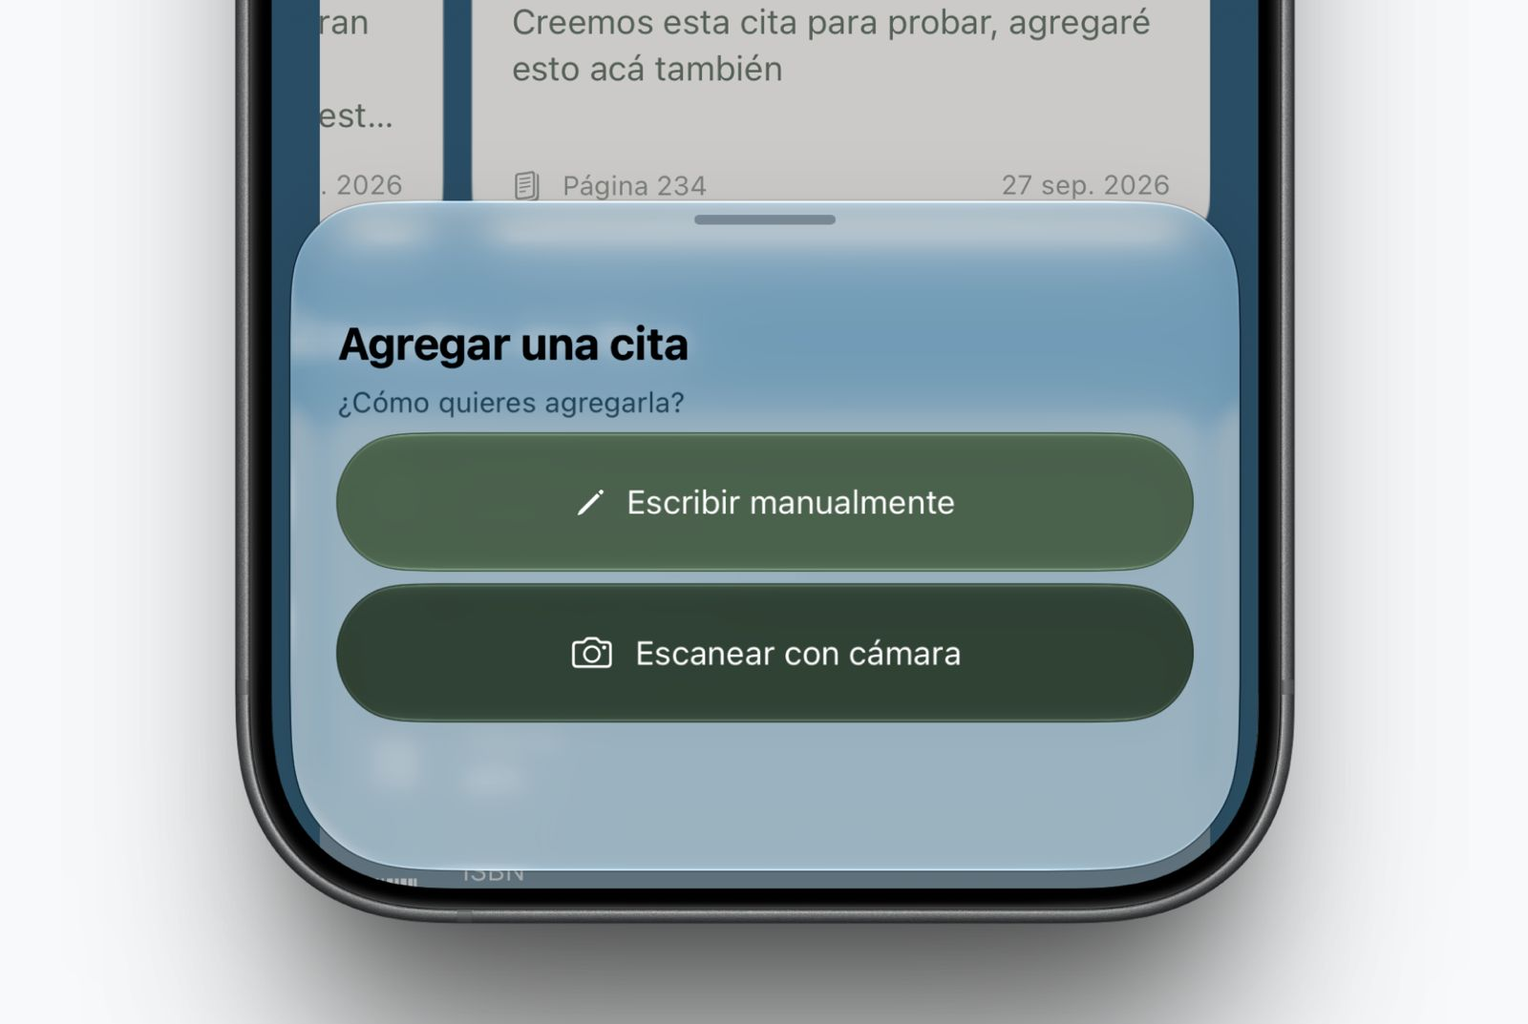
Funcionalidades
Sprint 4
Gestión de citas

Slide 16
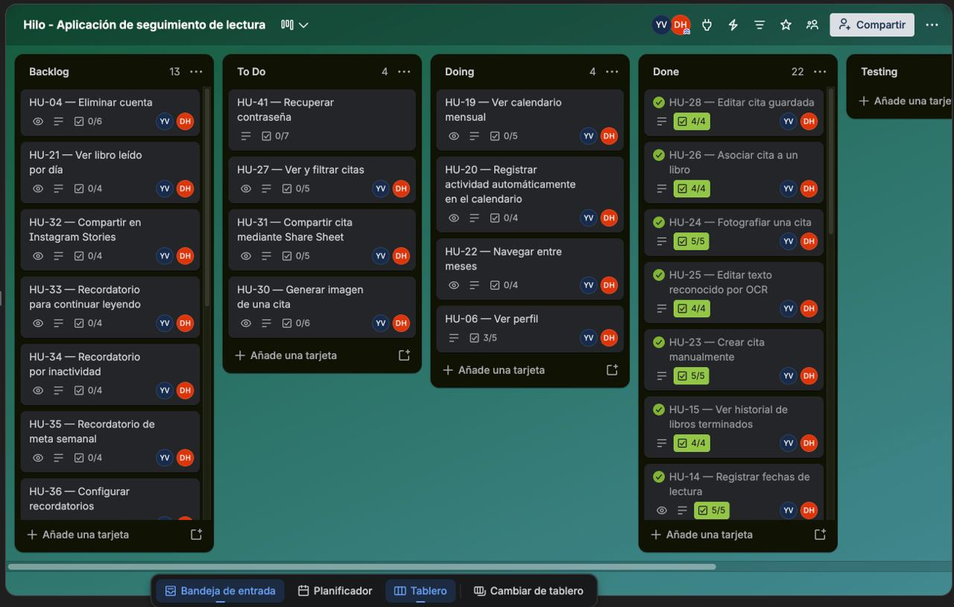
Próximos pasos
Sprint 5
Sprint 6
Cierre

Slide 17

Muchas gracias!

